Slide 1
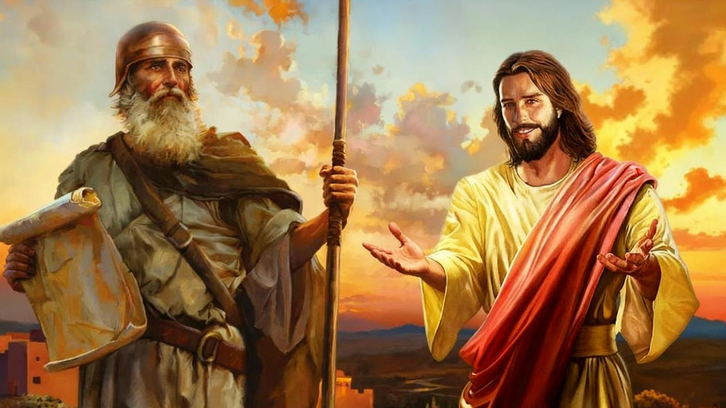
सच्चा यहोशू
डिसेम्बर ६, २०२५ का लागि अध्याय १०

Slide 2
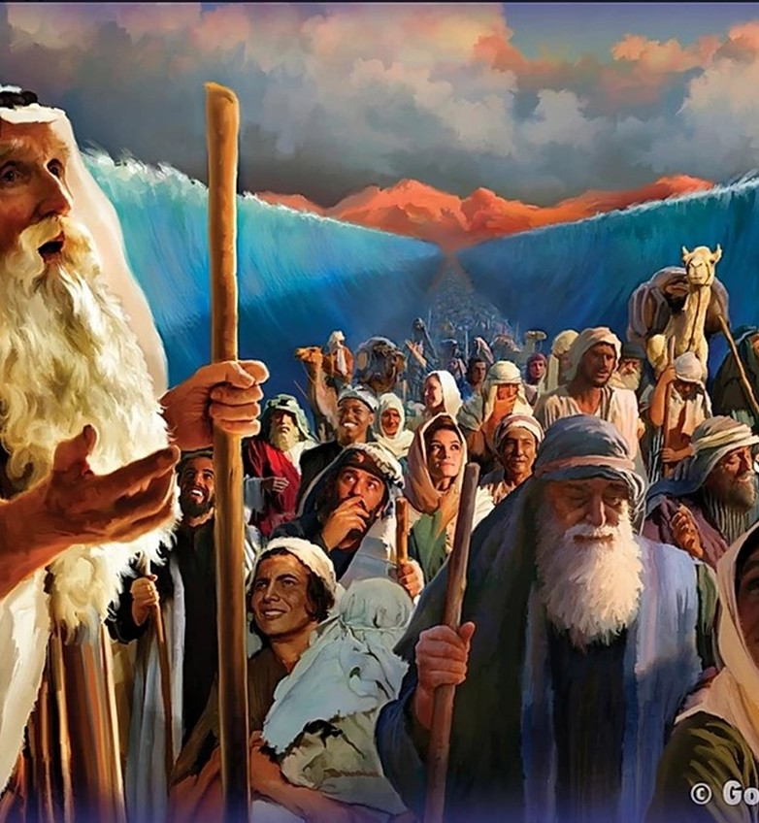
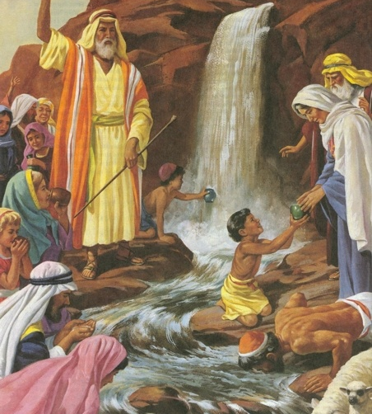
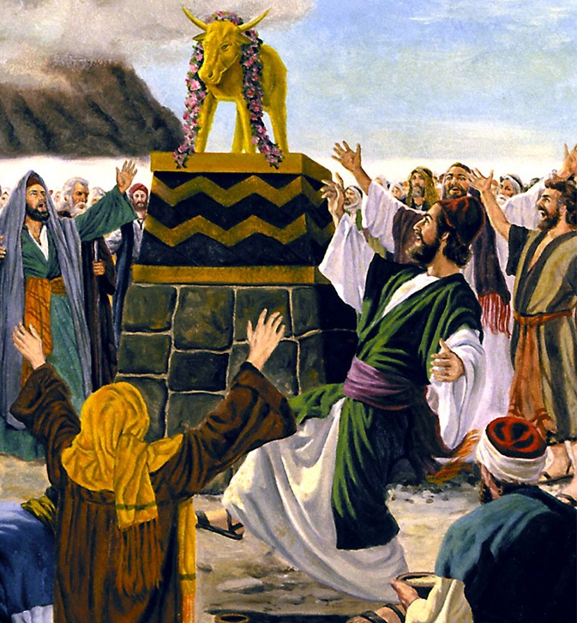
“यी कुरा तिनीहरूलाई नमूना (उदाहरण)का रूपमा भएको हो, र यी कुरा तिनीहरूका बारेमा लेखिएको हामीलाई चेतावनीका निम्ति हो, जसहरूमाथि युगहरूको अन्त्य आएको छ।” (१ कोरिन्थी १०:११)
________________________________________

Slide 3

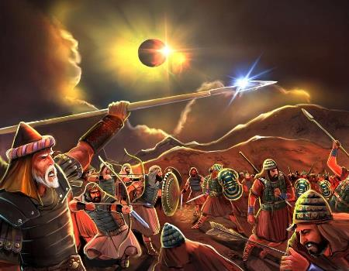
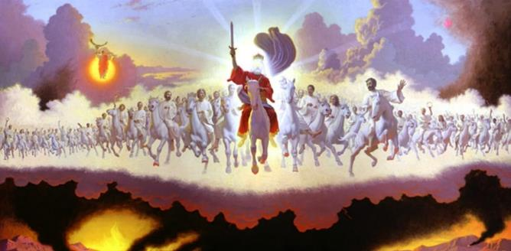







मोशाका पाँच पुस्तकहरू वा पेन्ततेउक (Pentateuch) र यहोशूको पुस्तकमा वर्णन गरिएको यहोशूको जीवनलाई हामी दुई तरिकाले पढ्न सक्छौँ:—इतिहासको रूपमा र प्रतीकात्मक रूपमा।
यहोशूको सही प्रतीकात्मक व्याख्या गर्न, पहिले बाइबलीय प्रतीकहरूका नियमहरू नकली वा—टाइप (type) र सकली एन्टीटाइप (antitype)—बुझ्न आवश्यक छ।
त्यसपछि, हामी बाइबलका बाँकी भागहरूमा यहोशूसँग सम्बन्धित प्रतीकहरू भेट्टाउनेछौँ वा ट्रेस गर्नेछौँ, जसबाट परमेश्वरले आफ्नो वचनमार्फत हामीलाई दिनुभएको सन्देश बुझ्न सकिन्छ।
बाइबलीय प्रतीकवाद::
  प्रतीक वा टाइपोलोजी (Typology) के हो?
  प्रतीक वा टाइपोलोजीका वर्गहरू
  यहोशूको प्रतीकवाद:
  यहोशू प्रतीक वा “टाइप” को रूपमा
  यहोशूको सकल वा “एन्टीटाइप
  यहोशू चर्च (मण्डली) को प्रतीक वा “टाइप” को रूपमा

Slide 4

बाइबलीय प्रतीकवाद (BIBLICAL SYMBOLISM)

Slide 5


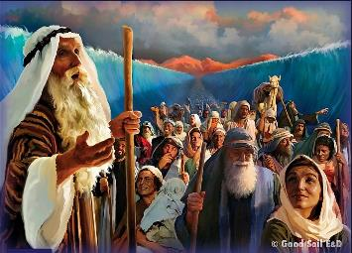
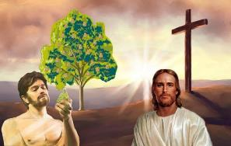
प्रतीक वा टाइपोलोजी (Typology) के हो?
“यी कुरा तिनीहरूलाई नमूना (उदाहरण)का रूपमा भएको हो, र यी कुरा तिनीहरूका बारेमा लेखिएको हामीलाई चेतावनीका निम्ति हो, जसहरूमाथि युगहरूको अन्त्य आएको छ।” (१ कोरिन्थी १०:११)
________________________________________
पावल र अन्य बाइबलीय लेखकहरूले प्रतीक वा —“टाइप” भन्ने शब्द प्रयोग गर्दछन्, जुन इतिहासका कुनै व्यक्ति वा घटनाले वर्तमान वा भविष्यमा आउने कुनै वस्तु वा व्यक्तिलाई प्रतिनिधित्व गर्छ। त्यसलाई सकल वा एन्टीटाइप भनिन्छ।
रोमी ५:१४ मा आदमलाई “आउनुहुने जनको प्रतिरूप वा प्रतीक (type)” भनिएको छ—अर्थात् येशू सकल वा एन्टीटाइप।
टाइप वा प्रतीकदाउद (भजन २२:१)
सकल वा एन्टीटाइपको घोषणा
नयाँ दाउद (यर्मिया २३:५)
सकल वा एन्टीटाइप
येशू (मत्ती २७:४६)
प्रतीक वा टाइप
बलिप्रथाहरू (लेवी १:३-५)
सकल वा एन्टीटाइपको घोषणा
दुःख भोग्ने सेवक (यशैया ५३:५-७)
सकल वा एन्टीटाइप
येशूको मृत्यु (यूहन्ना १९:१६-१८))
पुरानो करारमा धेरै व्यक्तिहरू वा घटनाहरू भविष्यका वास्तविकताहरूको प्रतीक वा टाइपको रूपमा प्रस्तुत गरिएका छन्। हामीले दुंई उदाहरणहरू हेरौँ:

Slide 6

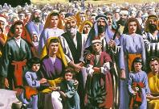
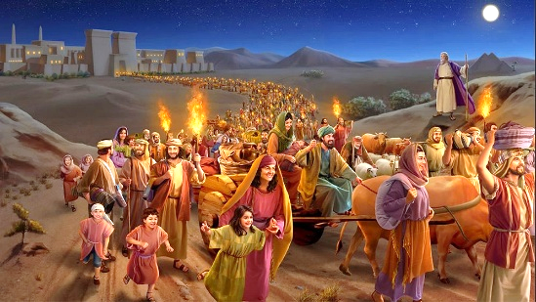
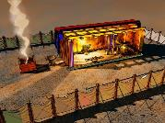
प्रतीक वाटाइपोलोजीका वर्गहरू (Classes of Typology)
"हेरोदको मृत्‍यु नहोउञ्‍जेल त्‍यहीँ बसे। अगमवक्ताद्वारा परमप्रभुले भन्‍नुभएको वचन यसरी पूरा भयो, “मैले आफ्‍ना पुत्रलाई मिश्रदेशबाट बोलाएँ।” (मत्ती २:१५)
पुरानो करारका टाइपहरूले नयाँ करारका तीन क्षेत्रमा संकेत गर्छन्: ख्रीष्ट, चर्च (मण्डली), अन्त्यकाल।
टाइप वा प्रतीक र आन्टिटाइप वा सकल
इस्राएल
प्रस्थान
पवित्रस्थान
ख्रीष्ट
चर्च
अन्त्यकाल
ख्रीष्ट
चर्च
अन्त्यकाल
ख्रीष्ट
चर्च
अन्त्यकाल
येशूलाई—इजिप्टमा लगिनुभएको थियो
मत्ती २:१३–१५
नयाँ इस्राएल
गलाती ६:१६
१,४४,०००
प्रकाश ७:४
येशू ४० दिन मरुभूमिमा
मत्ती ३:१६–४:२
बप्तिस्मा लिए पछि ख्रीष्टले समाल्नुहुन्छ
१ कोरन्थी १०:१-६
पतित मण्डलीबाट प्रस्थान
प्रकाश १८:४
येशू—हाम्रो बीचमा “मन्दिर”को रूपमा
यूहन्‍ना १:१४; २:२१–२२
हामी—परमेश्वरको मन्दिर
१ कोरि. ३:१६–१७
नयाँ यरूशलेम, हाम्रो मन्दिर
प्रकाश २१:२–३
टाइप
एन्टीटाइप

Slide 7

यहोशूको प्रतीकवाद

Slide 8


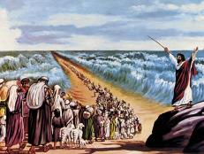
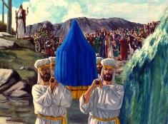
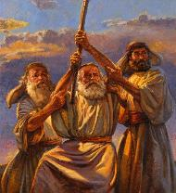
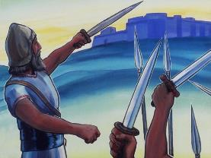
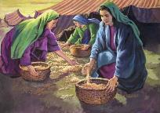
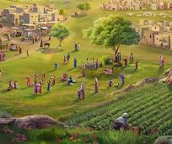
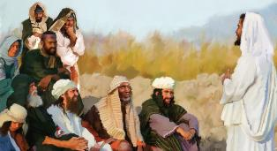
यहोशू प्रतीक वा “टाइप” को रूपमा
“परमप्रभु तिमीहरूका परमेश्‍वरले तिमीहरूका आफ्‍नै दाजुभाइमध्‍येबाट मजस्‍तै एक जना अगमवक्ता तिमीहरूका निम्‍ति खड़ा गर्नुहुनेछ। तिमीहरूले तिनको कुरा सुन्‍नू। (व्यवस्था १८:१५)
मानिसहरूलाई अगुवाइ गर्ने दोस्रो अगमवक्ताको रूपमा यहोशूले मोशाको भविष्यवाणी आँशिक रूपमा पूरा गरेका थिए (व्यवस्था १८:१५-१९)।
मोशाले जस्तै यहोशूले प्रत्यक्ष परमेश्वरबाट सन्देश प्राप्त गरे, निस्तार चाड मनाए, नदी पार गरे, उनले प्रभूको स्वर्गदूतलाई देखे, हात उचालेर विजय ल्याए, आफ्नो मृत्युपछि मानिसहरू विश्‍वासमा स्थिर रहन आह्वान गरे आदि।
मोशाको समयमा मन्‍ना झरेको थियो तर यहोशूको समयमा यो रोकियो। अनि मोशाले दिएको अनुसार मानिसहररुलाई भूमि वितरण गर्न र शरण लिने सहरहरू बनाउन यहोशूले निर्देशन दिए।
तर मानिसहरूले बुझिरहेका थिए कि भविष्यवाणी यहोशू पछि महान व्यक्तिमा पूरा हुने थियो (यूहन्ना १:२१)। Thus, both यसरी मोशा र यहोशू सकली आन्टिटाइपका प्रतीक थिए। मोशले "अगमवक्ता"को बारेमा गरिएको भविष्यवाणी येशूले पूरा गरेर देखाउनुभएको थियो (प्रेरित ३:२२-२६)।

Slide 9


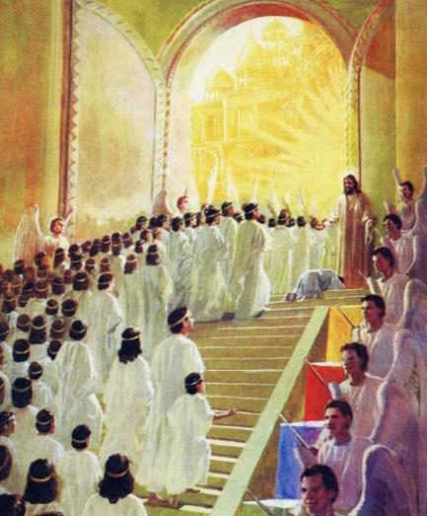
यहोशूको सकल वा एन्टीटाइप
“परमप्रभु यसो भन्‍नुहुन्‍छ: “निगाहको समयमा म तिमीलाई जवाफ दिनेछु, र उद्धारको दिनमा तिमीलाई म सहायता दिनेछु। देश पुनर्स्‍थापित गर्न र त्‍यसको नष्‍ट भएका जायजातहरू फेरि अधिकारको निम्‍ति दिन म तिमीलाई जोगाइराख्‍छु र मानिसहरूका निम्‍ति तिमीलाई करार बनाउँछु” यशैया ४९:८, )
यहोशूले नेतृत्व गरेका युद्धहरूको मुख्य उद्देश्य इस्राएलीहरूलाई प्रतिज्ञा गरिएको भूमिमा स्थापित गर्नु थियो।यशैया भविष्यवक्ताले मसीहको कार्यलाई “विध्वस्त भएका सम्पत्तिहरू (उत्तराधिकारहरू)” आफ्ना जनतालाई फेरि दिनु (यशैया ४९:८) भनेर वर्णन गर्छन्, जुन यहोशूको पुस्तकमा प्रयोग गरिएको उही शब्दावलीसँग मेल खान्छ।
________________________________________
कसरी यहोशूको जीवन र कार्य वा प्रतीक (टाइप) येशूको जीवन र कार्य वा सकल (एन्टिटाइप) मा प्रतिबिम्बित गर्छ?
यर्दन नदीमा बप्तिस्मा लिएपछि येशूले दुष्ट शक्तिहरू विरुद्ध युद्ध गर्नुभयो।
उहाँले ४० दिन मरुभूमिमा बिताएपछि आफ्नो सेवा कार्य प्रारम्भ गर्नुभयो।
उहाँले क्रूसमा शत्रुलाई पराजित गर्नुभयो।
उहाँले हामीलाई हाम्रा आत्मिक शत्रुहरू माथि विजय दिनुहुन्छ।
उहाँले हामीलाई साँचो विश्राम दिनुहुन्छ।
उहाँले हामीलाई अविनाशी उत्तराधिकार तोकिदिनुहुन्छ।

Slide 10

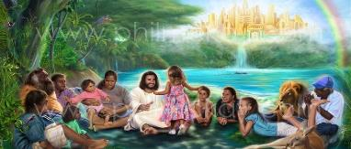
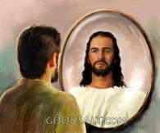
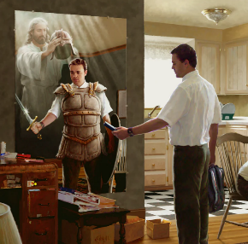

चर्चको प्रतीकको रूपमा यहोशू
““किनकि हाम्रो संघर्ष मासु र रगतसँग होइन, तर शासकहरू, अधिकारीहरू, यो अँध्यारो संसारका शक्तिहरू र स्वर्गीय स्थानहरूमा रहेका दुष्ट आत्मिक शक्तिहरू विरुद्ध हो।”
(एफिसी ६:१२)
________________________________________
यहोशू र चर्च
आज हामीसँग पनि एक आत्मिक युद्ध छ, जहाँ हाम्रो “यहोशू" वा ”—येशू—ले नेतृत्व गर्नुहुन्छ, र हामीलाई आवश्यक आत्मिक हतियारले सुसज्जित पार्नुहुन्छ (एफिसी ६:१०–१२)।
त्यससँगै, उहाँले पहिले नै हामीलाई उत्तराधिकार तोकिदिनुहुन्छ र विविध आत्मिक आशीर्वादहरूले भरिदिनुहुन्छ (एफिसी १:३, ११)।
________________________________________
यहोशू र अन्त्यकाल
यहोशूको प्रतीक वा टाइपोलोजीको पूर्ण पूर्ति अन्त्यमा हुनेछ। जब सबै दुष्ट शक्तिहरू नष्ट हुनेछन्, र हामी हाम्रो उत्तराधिकारको पूर्ण अधिकार पाउनेछौँ। त्यस्तो देश, जहाँ हामी सुरक्षा र विश्वासमा बस्न सक्छौँ (प्रकाश २०:७–९; इजकिएल २८:२६)।
त्यो समय नआएसम्म, हामीले पनि यहोशू जस्तै अनुग्रहमा बढ्दै जाऔँ, परमेश्वरले हामीलाई हरेक दिन उहाँजस्तै बनाउन दिनुपर्छ।

Slide 11

““स्वर्गीय कनानतर्फ यात्रा गरिरहेका परमेश्वरका इस्राएलको निम्ति एक क्याप्टेन वा अगुवाको आवश्यकता थियो, जसलाई दिव्य अगुवाको रूपमा आफ्नो सेवा कार्यका लागि कुनै मानवीय तालिम आवश्यक परको थिएन; तैपनि उहाँ दुःख–कष्ट भोग्दै सिद्ध बनाइनु भएको थियो; र ‘उहाँ स्वयं परीक्षित भएर दुःख भोग्नुभएकोले, परीक्षित हुनेहरूलाई सहायता गर्न सक्षम हुनुहुन्छ।" (हिब्रू २:१०, १८) हाम्रा मुक्तिदाताले कुनै मानवीय कमजोरी वा असिद्धता प्रकट गर्नुभएन; तैपनि उहाँले हामीलाई प्रतिज्ञा गरिएको भूमिमा प्रवेश दिलाउन आफ्नो प्राण दिनुभयो।”
एलेन जी. ह्वाइट, पाट्रियार्क एण्ड प्रोफेटस्, पृ. ४८०

